Slide 1
Welcome to A Breath of French Air!
This placement test is a way to better understand your strengths and needs, so as to recommend the course best adapted to your current level. This is the first step to help you make your language learning experience truly successful and enjoyable.
This written test should not take more than 15 minutes to complete and is in 2 parts:
An initial self-assessment where you assess your skills based on your previous experience in French
A quick written test corresponding to the skill-level indicated by your self-assessment
In order to ensure a more accurate placement, this placement test will be followed by a quick interview.

Slide 2
If... | ...then, I am most likely to test for the following CEFR Level:
I took French for anywhere between 1 and 3 years in High School or College, and never had a chance to practice and/or In the recent past, I took French lessons for a period of less than a year, only a few hours a week, with good results, then | A1
I took French for anywhere between 4 and 10 years in High School and College but have not had a chance to practice for a long time and/or In the recent past, I took French lessons for more than a year and less than 2 years with good results, then | A2
I took French for anywhere between 4 and 10 years in school and managed to practice on and off until now (through reading, travels, classes, work assignments...) and/or In the recent past, I took French lessons for more than 3 years and less than 4 years with good results , then | B1
I took French for about 10 years or more and managed to practice on and off until now (through reading, travels, classes, work assignment...) and/or In the recent past, I took French lessons for more than 4 years with good results, then | B2

Slide 3
Please check all relevant statements regarding your writing skills in French, then follow the instructions. Please note that the skills are listed in order of increasing difficulty.
A1
I can introduce myself (name, age, occupation, where I live, ... etc.)
I can give and follow directions to a location
I can say what I like today and what I liked yesterday
I can say what I am going to do tomorrow
I CAN DO MORE THAN THIS
I CAN DO MORE = Proceed to Self-Assessment A2
4 checks = Please complete Test questions A1-4
3 checks = Please complete Test questions A1-3
2 checks = Please complete Test questions A1-2
1 check = Please complete Test question A1-1

Slide 4
Please check all relevant statements regarding your writing skills in French, then follow the instructions. Please note that the skills are listed in order of increasing difficulty.
A2
I can propose, accept or decline an invitation
I can describe in simple terms my background and my environment (my work, my house, my family)
I can state my opinion and elaborate an explanation
I can describe my schedule of activities (yesterday, today and tomorrow)
I CAN DO MORE THAN THIS
I CAN DO MORE = Proceed to Self-Assessment B1
4 checks = Please complete Test questions A2-4
3 checks = Please complete Test questions A2-3
2 checks = Please complete Test questions A2-2
1 check = Please complete Test question A2-1
No check = Please complete Test question A1-4

Slide 5
Please check all relevant statements regarding your writing skills in French, then follow the instructions. Please note that the skills are listed in order of increasing difficulty.
B1
I can carry out a financial or commercial transaction (open an account, purchase a service… )
I can summarize something and relate someone else’s point of view
I can describe hypothetical situations in the past and in the future (what if’s)
I can write a review of a book, show, movie, play... etc.
I CAN DO MORE THAN THIS
I CAN DO MORE = Proceed to Self-Assessment B2
4 checks = Please complete Test question B1-4
3 checks = Please complete Test question B1-3
2 checks = Please complete Test question B1-2
1 check = Please complete Test question B1-1
No check = Please complete Test question A2-4

Slide 6
Please check all relevant statements regarding your writing skills in French, then follow the instructions. Please note that the skills are listed in order of increasing difficulty.
B2
I can discuss anger, disappointment, boredom, dissatisfaction, disgust… etc.
I can discuss possibility/impossibility, probability, certitude/doubt, need/obligation.
I can negociate a contract, a business deal or manage a conflictual situation
I can produce clear detailed texts on a wide range of subjects, present and justify a viewpoint
4 checks = Proceed to Test question B2-4
3 checks = Please complete Test question B2-3
2 checks = Please complete Test question B2-2
1 check = Please complete Test question B2-1
No check = Please complete Test question B1-4

Slide 7
A1-1 Présentez-vous avec autant de détails que possible (nom, âge, profession, adresse, ...etc.) A1-1 Introduce yourself with as many details as possible (name, age, occupation, where I live, ... etc.) No actual information is required
Je

Slide 8
A1-2 Expliquez à un ami comment aller de son hôtel, rue Christine (étoile rouge) jusqu’au Centre Pompidou (étoile bleue). A1-2 Please explain to a friend how to go from your Hotel, located rue Christine (red star) to the Centre Pompidou (blue star).
Pour aller de ton hôtel au Centre Pompidou,

Slide 9
A1-3 Ecrivez une carte postale à la fin de votre séjour à Paris. Dites ce que vous avez aimé et ce que vous n’avez pas aimé A1-3 Write a postcard at the end of your stay in Paris. Let your correspondent know what you liked and what you did not like

Slide 10
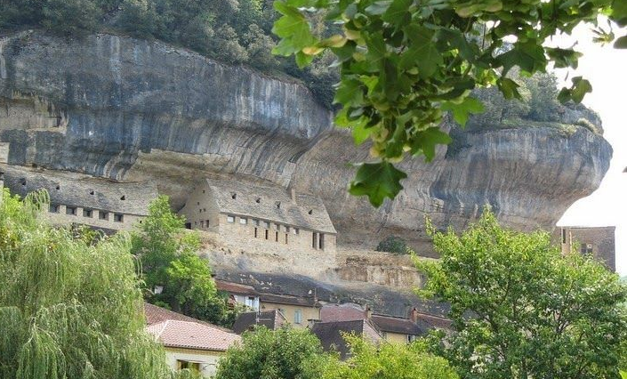
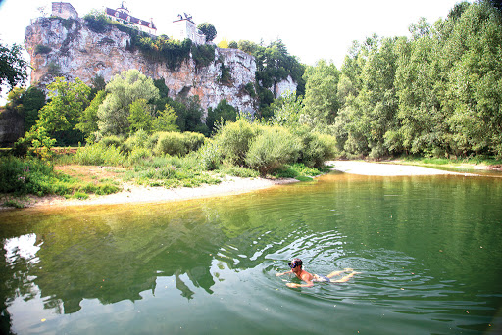
A1-4 Décrivez ce que vous allez faire pendant votre séjour en Dordogne A1-4 Explain what you are going to do during your stay in Dordogne
Lundi, je …
Mardi, je …
Mercredi, je …
Jeudi, je …
Vendredi, je …

Slide 11
A2-1 Déclinez poliment cette invitation en expliquant les raisons de votre absence A2-1 Politely decline the following invitation while explaining why you will not be able to attend
Chers amis,
[remerciements]…
[justification]…
[formule de politesse]…

Slide 12
A2-2 Décrivez votre meilleur ami d’enfance (physique, caractère, habitudes, activités préférées) et un souvenir que vous avez partagé ensemble. A2-2 Describe your best friend from childhood (physical appearance, personality, habits, hobbies) then tell a memory you shared together.
Mon meilleur ami d’enfance …
Un jour, …

Slide 13
A2-3 Comparez ces deux appartements. Dites dans quel appartement vous aimeriez vitre et expliquez pourquoi. A2-3 Compare these two apartments. Tell which apartment you would like to live in and explain why.
L’appartement …

Slide 14
A2-4 Décrivez vos activités d’hier, d’aujourd’hui et de demain. A2-4 Describe your activities of yesterday, today and tomorrow.
Hier,
Aujourd’hui,
Demain,

Slide 15
B1-1 Vous venez d’acheter un téléphone portable qui ne fonctionne pas. Vous écrivez au service client pour expliquer les raisons de votre mécontentement, et demander un dédommagement. (10 lignes minimum)
Madame, Monsieur,

Slide 16
B1-2 Un de vos amis vous annonce qu’il hésite à poursuivre ses études à l’étranger. Vous lui écrivez un mail dans lequel vous lui expliquez l’intérêt d’une telle expérience et le convaincre de continuer. (10 lignes minimum)
Votre réponse

Slide 17
B1-3 Votre compagne/compagnon vous fait une surprise : il/elle vous propose d’emménager dans une de ces maisons. (environ 10 lignes) - Dites lui si vous aimeriez ou non vivre dans l’un des ces habitats et expliquez pourquoi. - Expliquez-lui quels changements ce nouvel environnement apporterait à votre vie.
Votre réponse

Slide 18
B1-4 1 - Décrivez cette image (qu’est-ce qu’on voit ? formes ? couleurs ? matériaux, originalité ?) 2 - Écrivez ce que vous pensez de l’esthétique de ce style architectural (10-12 lignes)
Votre réponse

Slide 19
B2-1 Valérie et Michel ont des problèmes de couple Imaginez le monologue de Michel, puis celui de Valérie (5 lignes minimum par personnage)
Michel (désespéré)
Valérie (furieuse)

Slide 20
B2-2 Répondez séparément aux 3 questions suivantes : 1. Pensez-vous qu’il est possible que Michel et Valérie se réconcilient ? 2. Quelles sont les probabilités pour que leur problème trouve une solution ? 3. Quels doutes et quelles certitudes avez-vous quant à la stabilité de leur couple ?
1.
2.
3.

Slide 21
B2-3 Répondez à cette lettre en négociant un meilleur contrat sur au moins 3 points. En bon négociateur, vous expliquerez sur quelles raisons vous vous fondez pour demander de meilleures conditions. (10 lignes minimum)
Cher inventeur,
J’ai le plaisir de vous annoncer que notre société est prête à distribuer le jouet de votre invention (le « Megatron à particules ») dans 30 de ses 140 grandes surfaces si vous acceptez de changer le nom du jouet, qu’une étude de marketing auprès de jeunes enfants a révélé comme étant peu attrayant. Nous pensons utiliser le mot « Technotron à particules », beaucoup plus adapté et séduisant.
Si vous pouvez vous-même assurer la production du jouet, notre société vous reversera 3% de ses bénéfices par unité vendue. Nous recommanderons à nos distributeurs qu’ils appliquent un prix de vente de 3 € par unité pendant une période promotionnelle allant du 1er au 25 février, puis de 4 € ensuite, si les ventes sont satisfaisantes. Vous commencerez à obtenir un pourcentage sur les ventes après 30 000 unités vendues.
Je suis donc ravi de pouvoir signer un contrat en ces termes avec vous, et j’attends avec impatience votre réponse.
Cordialement,
Roger Charque
Votre réponse

Slide 22
B2-4 L’interdiction du téléphone portable au collège. En vous appuyant sur le texte, dites si vous êtes d’accord ou non avec cette affirmation. Justifiez votre point de vue, et donnez quelques exemples. (10 lignes minimum)
Selon une étude, les élèves qui fréquentent des écoles où le téléphone est interdit ont de meilleurs résultats que les autres. Dernièrement, le ministre de l’éducation nationale a souhaité durcir l’interdiction des téléphones portables au collège qui existe déjà, mais qui, en pratique, n’est pas suffisamment appliquée parce qu’aucune sanction n’est prévue. On semble oublier que le personnel en milieu scolaire applique déjà cette mesure, comme le rappelle Lysiane Gervais : « Dans 97 % des collèges, l’utilisation du portable est interdite. Cela fonctionne plus ou moins bien. Si un élève utilise son téléphone ou s’il sonne en cours, l’appareil est confisqué et remis aux parents ». Elle ajoute qu’une interdiction totale est « impossible à gérer. Quand on est sur le terrain, on s’en rend bien compte. » De plus, les élèves ont des téléphones portables au collège car ils sont équipés par leurs parents qui veulent pouvoir joindre leur enfant après la classe, parce que ça les rassure. Selon le responsable d’une fédération de parents d’élèves, il y aurait autant de parents favorables à l’interdiction des téléphones portables qu’à leur autorisation. C’est pourquoi les modalités de cette interdiction doivent être discutées avec les familles. Pour Catherine Nave-Bekhti, cette nouvelle interdiction inutile. « Ajouter de l’interdiction à l’interdiction ne dit pas comment on règle le problème. Tous les collèges ne sont pas équipés de casiers ». Cela nécessite des équipements et suffisamment de place. « L’autre élément est que certains enseignants développent un usage pédagogique des outils numériques. Un autre inconvénient à cette interdiction est le risque de priver les adolescents d’un apprentissage sur l’utilisation raisonnée d’Internet et des réseaux sociaux. Les enseignants font réfléchir leurs élèves quant à leur utilisation du numérique, aux conséquences de ce qu’ils y écrivent, au droit à l’image et au respect de l’autre. Les outils numériques contribuent à la formation des élèves. On aurait préféré une réflexion collective sur la place du numérique à l’école plutôt que de découvrir que le sujet serait à nouveau relancé, sans dialogue. Le ministère devrait ouvrir le débat à tous les acteurs de l’école. » Pour certains enseignants, le débat dépasse celui de l’école : « Je parle des écrans avec les ados, je valorise la lecture de livres, mais le véritable problème c’est ce qui se passe à la maison » s’inquiète Jean-Thomas Giovannoni, professeur d’anglais, qui a lui-même grandi sans télévision. « Il faut que les parents apprennent à leurs enfants à garder une distance avec les écrans. »
D’après Céline HUSSONNOIS-ALAYA, www.bmftv.com

Slide 23
B2-4 L’interdiction du téléphone portable au collège
Votre réponse

